Slide 1

Работа над орфографией на уроках русского языка как средство повышения низких результатов
Учитель высшей категории МБОУ СОШ №1 г.Темрюка
Коваленко Галина Владимировна

Slide 2

Орфография
2022

Slide 3
Задание 9. Правописание корней
Проверяемые
АналОгичный- аналОгия
традИционный- традИция
Непроверяемые
мОрковь, тЕнденция,
прЕзидент
Чередующиеся
занИмать/занЯть
полОжить/полАгать
рОсли/рАстет
замИрать/замЕреть

Slide 4
Чтобы проверить правописание безударных гласных в корне слова, надо подобрать к данному слову однокоренное или изменить его так, чтобы этот безударный гласный оказался под ударением.
проверяемые
непроверяемые
Безударные гласные в корне
далекий – даль
визгливый – визг
соединение - единый
директор
фиалка
реформа
обоняние
кавычки

Slide 5
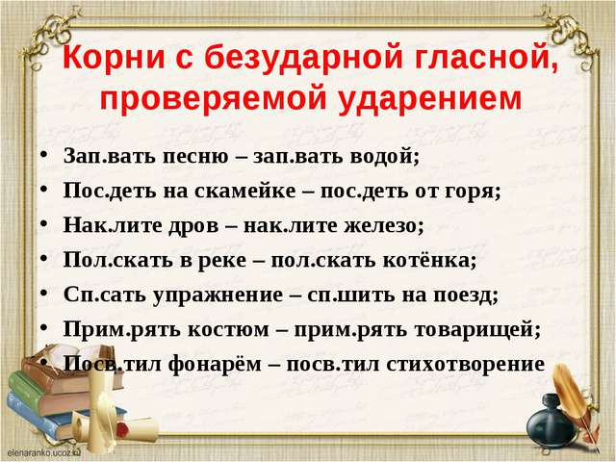
Проверь себя
Подчеркните безударную гласную в корнях слов. Рядом с каждым словом запишите проверочное.
Белизна - ____, приходить-____, флажок-____,
цветной-______, родной-______,скрипучий-____,
золото-_______, уголок-______, стрелок-______.

Slide 6
Написание безударных гласных, не проверяемых ударением, определяется по орфографическому словарю.
Их содержат как русские, так и заимствованные слова:
Авангард, авантюра, адвокат, альманах, аннотация,, суверенитет антагонизм, апартаменты, аплодисменты, апелляция,
багаж, бойкот, теоретический, вакансия, великолепный, ветеринар, винегрет, габариты, гарнизон, горизонт

Slide 7
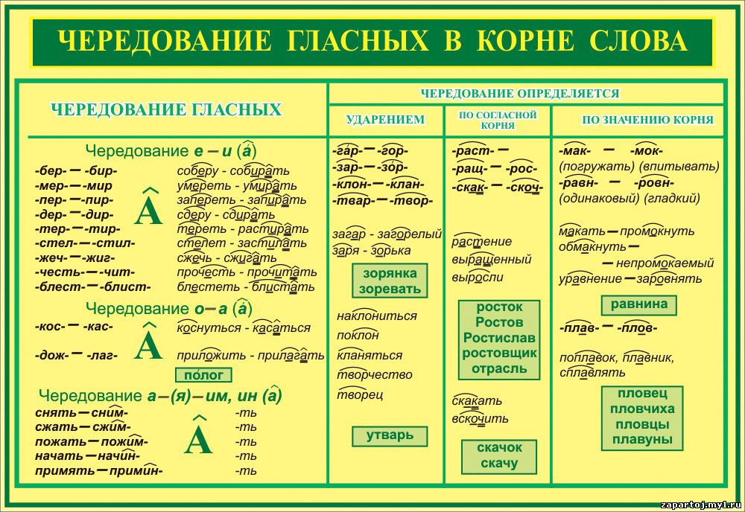

Slide 8
ОБРАТИТЕ ВНИМАНИЕ!!!
1)Чередование и/е в корнях мир-/мер- характерно только для слов со значениями «мёртвый», «умирать», «замереть, стать неподвижным» и т.п.
Вымирать – вымереть, замирать – замереть.
В словах с корнем мир- со значением «отсутствие войны, вражды» всегда пишется и.
Мир, мирный, усмирять.
В словах с корнем мер- со значением «мерить, измерять» всегда пишется е.
Мерить, измерять, примерять платье, мерило.
2) Чередование и/е в корнях пир-/пер- характерно только для слов со значениями «закрыть», «открыть», «двигать», «выдаться вперёд, выдавиться» и т.п.
Запирать – запереть, отпирать – отпереть, выпирать – выпереть.
В словах с корнем пир- со значением «обильное угощение, пиршество» всегда пишется и.
Пир, пировать.

Slide 9
мер/мирА
вымереть – вымирАть
замереть – замирАть
обмереть – обмирАть
перемереть – перемирАть
умереть – умирАть
отмереть – отмирАть
помереть – помирАть

Slide 11
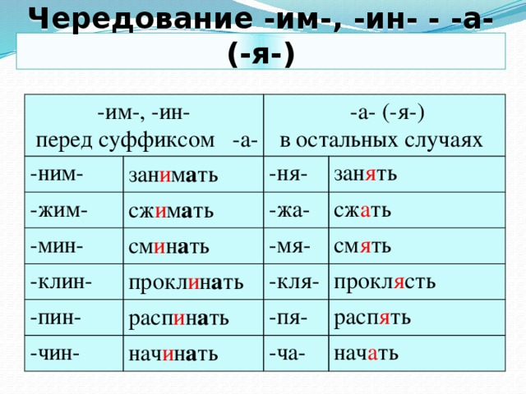

Slide 12
Алгоритм выполнения задания
Внимательно читаем задание, вспоминаем правило (чередование гласных в корне слова, проверяемые гласные в корне слова, непроверяемые гласные в корне слова).
В каждом ряду находим корни с чередующимися гласными, исключаем этот ряд, если нам нужно найти проверяемые или непроверяемые безударные гласные.
Если в ряду нет слов с чередующимися гласными в корне, выделяем в слове КОРЕНЬ, а затем проверяем каждую безударную гласную.

Slide 13
4. Если в слове есть и проверяемая, и непроверяемая безударная гласная, оно подходит для обоих правил.
5. Обязательно обращаем внимание на слова в скобках: они помогут нам понять лексическое значение слова.
6. Помним: может быть от 2 до 4 правильных ответов.

Slide 14
Укажите варианты ответов, в которых во всех словах одного ряда пропущена безударная
непроверяемая гласная корня. Запишите номера ответов.
1) (созревает) оз…мь, зан…мательный, об…жаться
2) ур…вень, нав…вать (печаль), непредск…зуемый
3) к…лючий, (не на кого) оп…реться, ад…птация
4) гастр…ном, ф…нарь, к…нфорка
5) вел…сипед, г…гиена, вин…грет

Slide 15
Укажите варианты ответов, в которых во всех словах одного ряда пропущена безударная
непроверяемая гласная корня. Запишите номера ответов.
1) (созревает) оз…мь, зан…мательный, об…жаться
2) ур…вень, нав…вать (печаль), непредск…зуемый
3) к…лючий, (не на кого) оп…реться, ад…птация
4) гастр…ном, ф…нарь, к…нфорка
5) вел…сипед, г…гиена, вин…грет
4, 5

Slide 16
Укажите варианты ответов, в которых во всех словах одного ряда пропущена безударная
чередующаяся гласная корня. Запишите номера ответов.
1) возр…стной, попл…вок, ср…внить (результаты)
2) ср…щение, прик…сновение, благотв…рительность
3) з…рницы, прим…нать (траву),р…сточек
4) напом…нать, расст…лается, отр…сль
5) поб…лить, в…трина, аб…немент

Slide 17
Укажите варианты ответов, в которых во всех словах одного ряда пропущена безударная
чередующаяся гласная корня. Запишите номера ответов.
1) возр…стной, попл…вок, ср…внить (результаты)
2) ср…щение, прик…сновение, благотв…рительность
3) з…рницы, прим…нать (траву),р…сточек
4) напом…нать, расст…лается, отр…сль
5) поб…лить, в…трина, аб…немент
1,2,3,4

Slide 18
Задание 10. Правописание приставок
Всегда одинаково:
а-, до-, на-, пере-, по-, недо-, над-, об-, от-, пред-, под-, в-, с- и др.
НА
-З- -С-
перед
звонк. глух.
без- бес-
воз- вос-
из- ис-
низ- нис-
раз- рас-
чрез- чрес-
разбить, расписание
ПРИ- ПРЕ-
-присоед-е
прижать =очень
-приближ-е премилый
прикатить =пере-
-близость прервать
пригород
-неполнота
дей-я
Присесть
Запомни:
Преподавать, президент, премьера, прецедент, привилегия и др.
После русских приставок на согласную И → Ы
Искл.: сверх-, меж- :
Обыск, сверхинтересный, дезинформация
Ъ: после приставок на согласную перед Е,Ё,Ю,Я (исключ.: адъютант,

Slide 19
Приставки изменяемые
Вознести – воспоминание
Извозчик – испариться
Взбить – вспомнить
Разгневаться – расположиться
Бездонный – беспричинный
Низвергнуть – ниспадать
Чрезмерный - чересчур
Воз – вос
Из – ис
Вз – вс
Раз – рас
Без – бес
Низ – нис
Через - черес
Запомните: С глухая согласная (к, п, с, т, ф, х, ц, ч, ш, щ)
З звонкая согласная

Slide 20
Запомни:
Ниспадать – низвергаться,
НО:
несдобровать, несгруппированный

Slide 21
Запомни:
Приставки ДИЗ-
НЕ бывает:
диСбаланс

Slide 22
ПРЕ - ПРИ
Пре- | При-
Пре – очень, наивысшая степень (прекрасный, престарелый) | При – приближение , присоединение , прикосновение (прилететь, пригласить)
2. Пре – пере (преломить, преграда) | 2. При – неполнота действия (чуть-чуть) (приоткрыть, присесть)
 | 3. При – близость (около, вблизи) (пришкольный, приморский)

Slide 23
В сходных по произношению словах различие в написании связано с различием в значении.
Различайте:
пре- при-
предать (совершить предательство) придать (сделать каким-нибудь по виду,
добавить)
преклонить (колени) приклонить (голову)
пребывать (находиться где-либо) прибывать (приезжать, прилетать)
претворить (осуществить) притворить (прикрыть)
претвориться (осуществиться) притвориться (принять иной вид)
преступить (нарушить) приступить (начать что-либо делать)
предел (граница) придел (пристройка)
преходящий (временный) приходящий (пришедший на какое-то
время)
преградить (поставить препятствие) пригородить (пристроить

Slide 24
ПРЕ - ПРИ
Обязательно обращаем внимание на слова в скобках: они помогут нам понять лексическое значение слова.
Прибывать (в город) – пребывать (в городе)
Приклонить (ветку) – преклонить (колено)
Притворить (дверь) – претворить (мечту)
Приходящий (поезд) – непреходящие (ценности)
Приступить (к выполнению) – преступить (закон)
Придать (вид) – предать (Родину)

Slide 25
Ы, И после приставки
После приставки на согласную
Безымянный, подыскать, предыюльская (жара), взыскать (штраф), подыграть, сызмальства,
сыскное (агентство).
НО: взимать
-Ы-

Slide 26
Ы, И после приставки
После приставки на гласную:
проиграть
-И-
2. После приставок иноязычного происхождения: меж-, сверх-, контр-, пан- дез-
межинститутский, сверхинтересный, контригра, панисламизм, дезинфекция
3. В сложных словах:
пединститут, спортинвентарь

Slide 27
Ъ или Ь ?
После приставки на согласную перед буквами
е, ё, ю, я
Предъюбилейный, взъерошенный, съежился
Ъ
2.Первая часть прилагательного – числительное (двух-, трех-), а вторая часть слова начинается с гласных е, ё, ю, я
двухъярусный

Slide 28
Запомни!
При написании Ъ помнить, что в словах
сузить, сагитировать, сэкономить, пояснить, трёхэтажный, двухактный, двуязычный и т.д.
Ъ не пишется, т.к. в них либо корень не начинается на Е, Ё, Ю, Я, либо приставка оканчивается на гласный.

Slide 29
Ъ или Ь ?
Ь
В корне перед гласными
е, ё, ю, я
завьюжило, серьёзный, шампиньон
Запомни:
субъект (субъективный),
объект (объективный),
инъекция, адъютант

Slide 30
Задание 11
Правописание суффиксов прилагательных и
глаголов

Slide 31
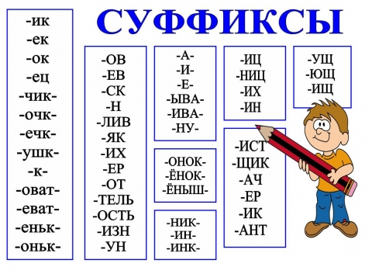
Задание 11
10

Slide 32
Суффиксы прилагательных
–ЧИВ- -ЛИВ- пишутся с И
(находчивый, разборчивый, назойливый)
Обязательно выделить корень!
В суффиксе –ЕВ пишем Е
марлевый, вермишелевый, щавелевый,
алюминиевый, ключевой
Искл.: милостивый, юродивый

Slide 33
2. Суффиксы глаголов
-ова-(ева-), -ыва-(-ива-)
Поставь глагол в форму 1 лица
наст. времени (Я)
Если на -УЮ (-ЮЮ), (-ВА- выпало),
то в н.ф –ОВА-(-ЕВА-)
Я потчую – потчевать
Я горюю – горевать
Я пробую – пробовать
Я советую – советовать

Slide 34
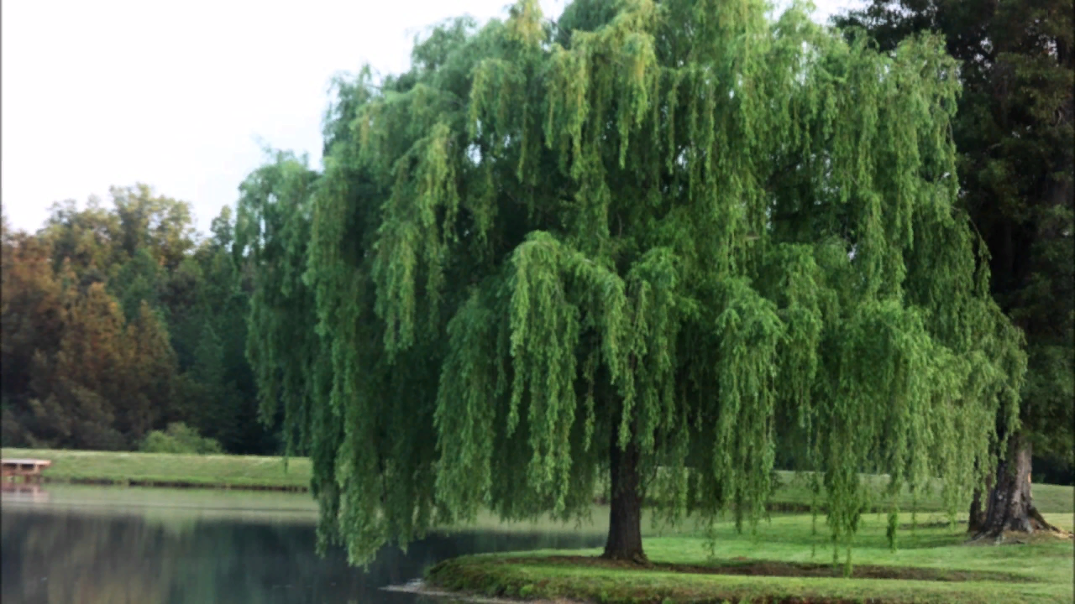
На -ЫВАЮ (-ИВАЮ), то в н.ф –ЫВА-(-ИВА-)
Если -ВА- НЕ выпало,
то в н.ф –ИВА-(-ЫВА-)
(Я вздрагИВАю –
вздрагИВАть;
Я складЫВАю –
складЫВАть).

Slide 35
Перед ударным суффиксом –ВА́-
пишется Е.
ЗАПОМНИ:
Можно в детстве застрЕВА́ть,
Можно детство продлЕВА́ть,
и тогда намерЕВА́ться
всех собою затмЕВА́ть.

Slide 36
Задание 11
-ЕЦ- или -ИЦ-?
-ЕЦ- в существительных мужского рода (братЕц)
-ИЦ- в существительных женского рода (сестрИца)
в существительных среднего рода может быть и -ЕЦ-, если ударение падает на слог после суффикса (письмЕцо), и -ИЦ-, если ударение приходится на слог перед суффиксом (креслИце)

Slide 37
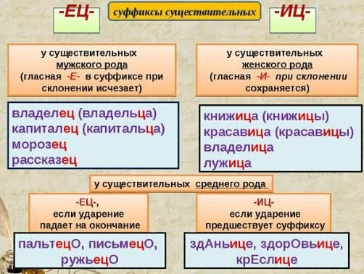

Slide 38
Задание 11
-ЕНК- или -ИНК?
Пробуем убрать букву К. Если слово без К существует, пишем И: царапИнка (есть слово царапина). Если слова без К не существует, пишем Е: спалЕнка (нет слова спалена).

Slide 39
Инк меняется на ина:
половинка, половина;
Енк меняется на ня:
Вишня, вишенка моя.
ИЧК меняется на ИЦА:
Вот синИЧКа и синИЦа;
Смены нет, тогда, конечно,
Пишем ЕЧК,
проверь - крылЕЧКо.

Slide 40
Задание 12.
Укажите варианты ответов, в которых в обоих словах одного ряда пропущена одна и та же буква. Запишите номера ответов.
1) (травы) колыш..тся, противореч..щий
2) выгляд..шь, обид..вшийся
3) (кот) мурлыч..т, приемл..мый
4) жал..щие (пчёлы), рассе..нный (человек)
5) леч..щий (врач), (родители) тревож..тся

Slide 41
Задание 12.
Укажите варианты ответов, в которых в обоих словах одного ряда пропущена одна и та же буква. Запишите номера ответов.
1) (травы) колыш..тся, противореч..щий
2) выгляд..шь, обид..вшийся
3) (кот) мурлыч..т, приемл..мый
4) жал..щие (пчёлы), рассе..нный (человек)
5) леч..щий (врач), (родители) тревож..тся
Ответ: 3,4,5

Slide 42
Задание 12. Правописание личных окончаний глаголов и суффиксов причастий
1 спряжение:
брить, стелить,
все ОСТАЛЬНЫЕ глаголы
в глаголах в причастиях
-Е- -ЕМ-
-УТ, -ЮТ -УЩ-, -ЮЩ-
2 спряжение:
все на –ИТЬ +11 исключений:
гнать, дышать, держать, зависеть, слышать, видеть, ненавидеть,
а ещё терпеть, вертеть,
и обидеть, и смотреть
в глаголах в причастиях
-И- -ИМ-
-АТ, -ЯТ- -АЩ-, -ЯЩ-
ЗАПОМНИ:
Зиждиться – зиждется, зиждутся, зиждущий.
Брезжить – брезжит, брезжут, брезжущий.
Зыбиться – зыблется, зыблются.
в глаголах перед -Л-
в причастиях ТЬ
перед -Ш-, -ВШ-
деепричастиях
в причастиях:
-Ать → -Ан(н)-
-Ять → -Ян(н)-
-Еть → -Ен(н)-
-Ить → Ен(н)-

Slide 43
Задание 12
«Коварные» глаголы на -ИТЬ:
клеИть, мучИть, мерИть, строИть, утешИть, увеличИть, наскучИть, сосредоточИть и редко употребляемые зиждИться, зыбИться
на -АТЬ:
ворочАть, ёрничАть, жаждАть
на -ЕТЬ:
выздоровЕть
.

Slide 44
Задание 12
и самая распространённая группа, вызывающая сложности на -ЯТЬ:
сеЯТЬ, веЯть, реЯть, лаЯть, таЯть, чуЯть, лелеЯть, затеЯть, кашлЯть, каЯться, маЯться, надеЯться.

Slide 45
Личные окончания глаголов
I спряжение |  | II спряжение
1 лицо | -у(-ю), - ем | 1 лицо | -у(-ю), - им
2 лицо | - ешь, - ете | 2 лицо | - ишь, - ите
3 лицо | - ет, - ут, - ют | 3 лицо | - ит, - ат, - ят

Slide 46
Правило
Действительные причастия настоящего времени образуются
от глаголов 1 спряжения при помощи суффиксов –ущ (-ющ),
от глаголов 2 спряжения при помощи суффиксов –ащ (-ящ)

Slide 47
Задание 12
Чтобы запомнить правописание гласных У – Ю / А – Я в 3 лице мн. числа (ОНИ) и в суффиксах
УЩ – ЮЩ / АЩ – ЯЩ,
нужно применять слова:
целую, милая
целУЮ (к глаголам 1 спр.)
милАЯ (к глаголам 2 спр.)

Slide 48
Задание 12
Алгоритм рассуждения:
Народы бор..тся – борОТЬся
(1 спр.) – подставляем целУЮ – вставляем Ю – борЮтся - борЮЩийся
Дети кле..т – клеИТЬ (2 спр.) – подставляем милАЯ – вставляем Я – клеЯт - клеЯЩий

Slide 49
Потренируемся
Журавли курлыч..т – курлыкАТЬ (1 спр.) – целУЮ – курлычУт – курлычУЩие
Травы стел..тся – стелИТЬ (1 спр., искл.) – целУЮ – стелЮтся - стелЮЩиеся

Slide 50
Волны пен..тся – пенИТЬся –
(2 спр.) – милАЯ – пенЯтся – пенЯЩиеся
Дети дыш..т – дышАТЬ –
(2 спр., искл.) – милАЯ – дышАТ - дыщАЩие

Slide 51
Задание 12
Запомнить исключения из правил: приемлЕМый (от ПРИНЯТЬ), незыблЕМый (от устаревшего глагола ЗЫБАТЬ 1-го спр.), неотъемлЕМый (от ОТНЯТЬ); движИМый (от устаревшего глагола ДВИЖИТИ); мучАЩий (от МУЧИТЬ; мучАть -разг.), мучимый; брезжУЩий (от БРЕЗЖИТЬ, искл.).

Slide 52
Задание 12
Е-И в глаголах с приставкой ОБЕС- (ОБЕЗ-).
В переходных глаголах – И: обессилИть (кого-либо) врага;
обезлюдИть (что-либо) деревню;
обескровИть (кого-либо) противника.
В непереходных глаголах – Е: обессилЕть (от чего?) от болезни;
обезлюдЕть (от чего?) от пожара;
обескровЕть (от чего?) от ножевого ранения.

Slide 53
Действительные причастия прошедшего времени
Затеять - 1 спр
Затеявший
Затеянный
Выпилить - 2 спр
Выпиливший
Выпиленный -

Slide 54
Страдательные причастия прошедшего времени
Растерять - 1 спр
Растерянный
Выкачать
Выкачанный
Запустить - 2 спр
Запущенный
Наклеить
Наклеенный

Slide 55


100%

